Slide 1


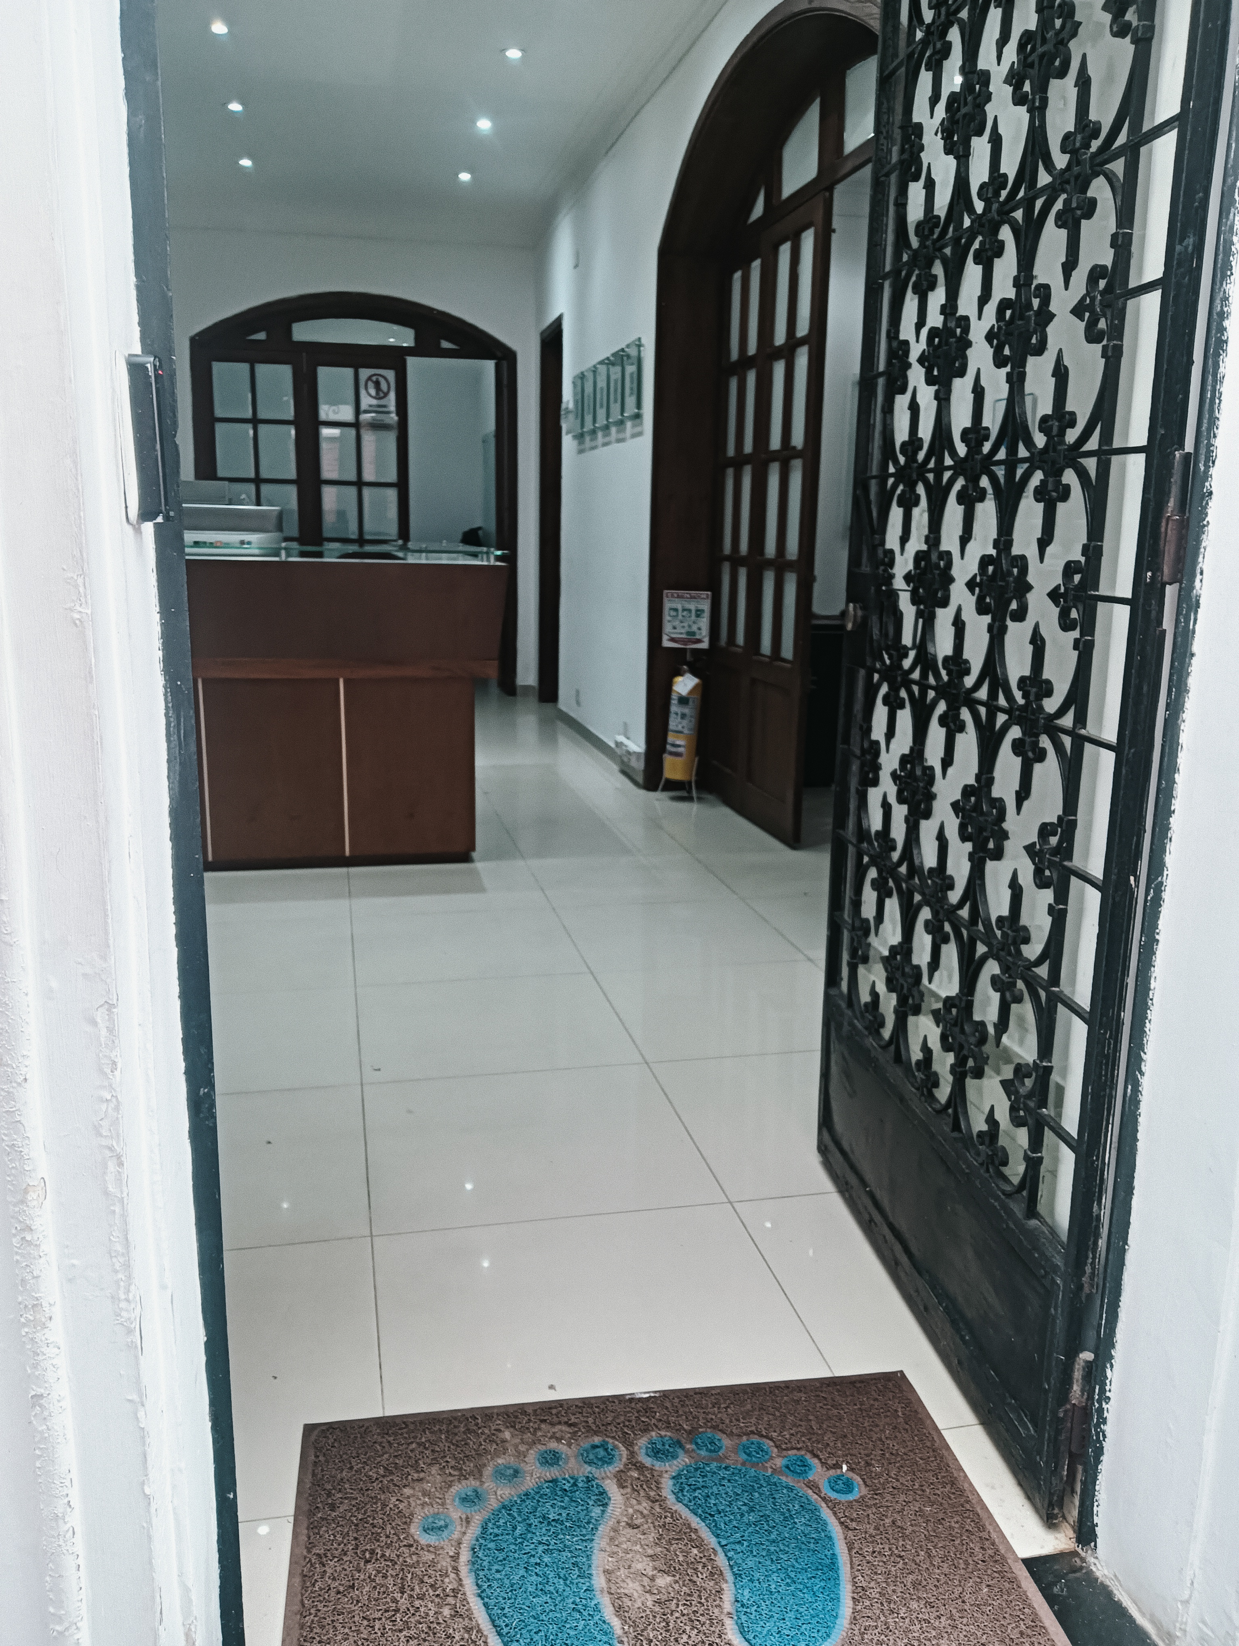
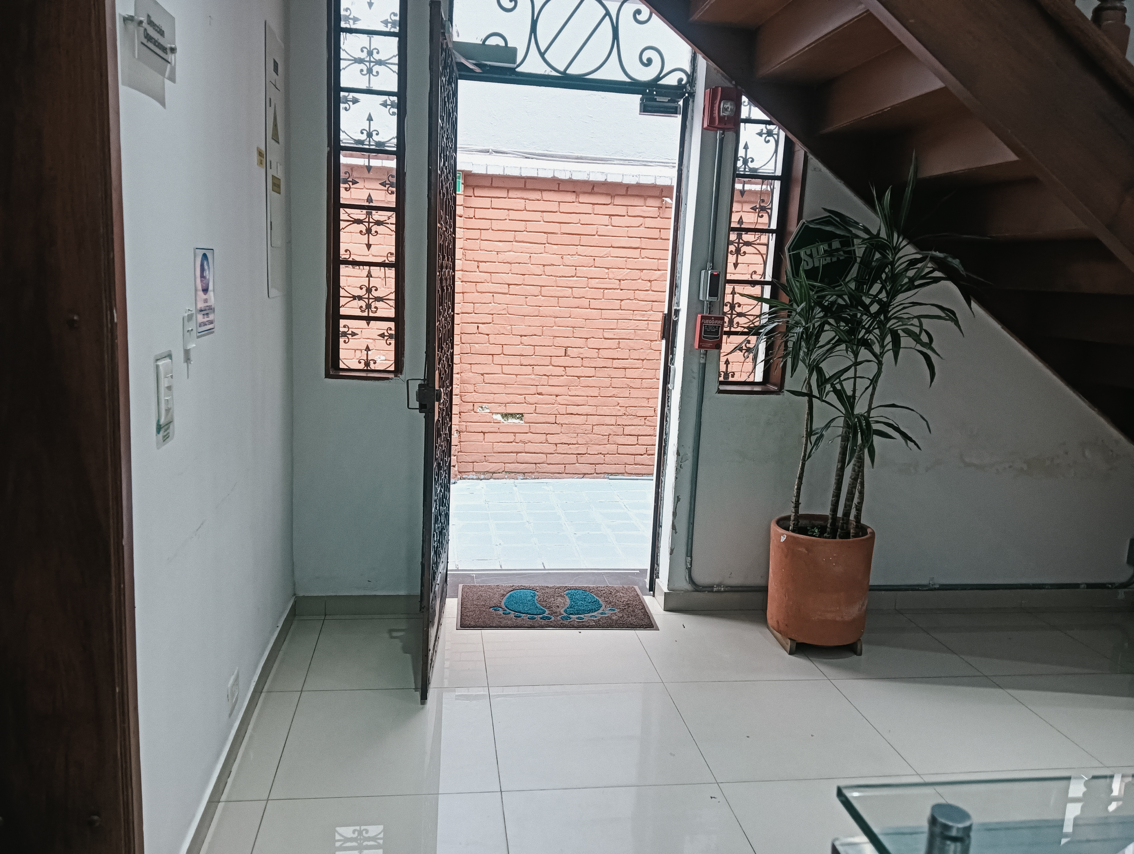
LECCIONES APRENDIDAS POR ACCIDENTE DE TRABAJO SEPTIEMBRE 2025 – ENERO 2026
Datos del accidente
Día de la semana | Fecha de ocurrencia | Hora | Contrato | Funcionario
Miércoles | 19/12/2026 | 11:00 | Administrativo | Erica acosta Rodriguez
CRITERIO | DESCRIPCIÓN
TIPO DE LESIÓN | Caída
PARTE DEL CUERPO AFECTADA | Brazo derecho
MECANISMO O FORMA DEL ACCIDENTE | Choques o golpes
AGENTE DEL ACCIDENTE | Ambiente de trabajo
SITIO DONDE OCURRIO EL ACCIDENTE | Se de administrativa
¿QUÉ PASO? | Al estar desplazándose por las instalaciones de la empresa, al intentar subir un escalón, le gano el cuerpo causándole caída, para evitar golpearse la cara puso el brazo derecho como palanca
Lesión sufrida por el colaborador y sitio del accidente
LECCIÓN APRENDIDA | Prestar atención a las condiciones del entorno laboral 2. Identificar los riesgo existentes

Slide 2
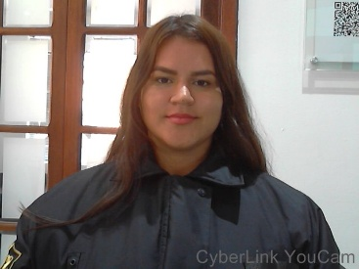
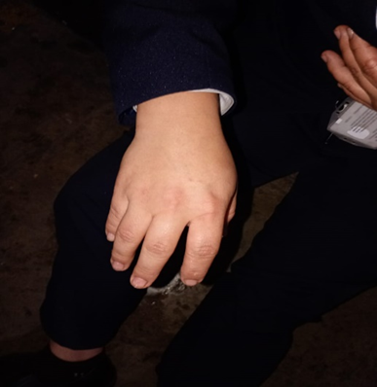
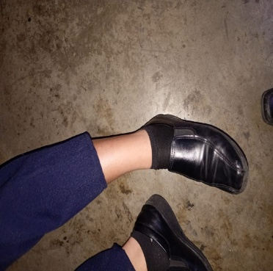
LECCIONES APRENDIDAS POR ACCIDENTE DE TRABAJO SEPTIEMBRE 2025 – ENERO 2026
Datos del accidente
Día de la semana | Fecha de ocurrencia | Hora | Contrato | Funcionario
Jueves | 18/12/2025 | 17:05 | Palma Real | Erika Rodriguez Mendoza
CRITERIO | DESCRIPCIÓN
TIPO DE LESIÓN | Golpe o contusión
PARTE DEL CUERPO AFECTADA | Miembros superiores (manos)
MECANISMO O FORMA DEL ACCIDENTE | Caidas
AGENTE DEL ACCIDENTE | Ambientes de trabajo
SITIO DONDE OCURRIO EL ACCIDENTE | Parqueadero Sotano
¿QUÉ PASO? | La vigilante realizaba realizara el recorrido en el parqueadero sótano 1, se enredo se tropezó con una tapa en concreto que tiene soporte en varilla, como consecuencia cayo de frente presentando golpe en mano derecha.
Lesión sufrida por el colaborador y sitio del accidente
LECCIÓN APRENDIDA | Prestar atención a las condiciones del entorno laboral 2. Verificar los riesgos del entorno, teniendo en cuenta que se encuentra ubicada en la parte de transito vehicular del parqueadero.

Slide 3

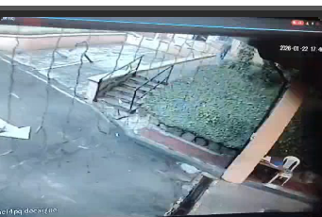
LECCIONES APRENDIDAS POR ACCIDENTE DE TRABAJO SEPTIEMBRE 2025- ENERO 2026
Datos del accidente
Día de la semana | Fecha de ocurrencia | Hora | Contrato | Funcionario
Jueves | 22/01/2026 | 17:46 | Club Comercio | Duvier Madrigal
CRITERIO | DESCRIPCIÓN
TIPO DE LESIÓN | Torcedura - Esguince
PARTE DEL CUERPO AFECTADA | Miembros Inferiores
MECANISMO O FORMA DEL ACCIDENTE | Caída rampa
AGENTE DEL ACCIDENTE | Ambiente de trabajo
SITIO DONDE OCURRIO EL ACCIDENTE | Escaletas
¿QUÉ PASO? | El vigilante al estar realizando su labor como guarda de seguridad recorredor descendiendo por las escaleras piso mal, doblándose el pie izquierdo
Lesión sufrida por el colaborador y sitio del accidente
LECCIÓN APRENDIDA | Prestar atención a las condiciones del entorno laboral 2. Prestar atención a las diferencias de nivel (escalones o escaleras) durante el desplazamiento. 3. Actuar de manera segura en la ejecución de funciones.

